Slide 1


TRƯỜNG TIỂU HỌC PHÚ THỊNH
CHÀO MỪNG CÁC THẦY CÔ ĐẾN DỰ GIỜ LỚP 4A1
MÔN: TOÁN
Giáo viên: Phạm Thị Hường

Slide 2
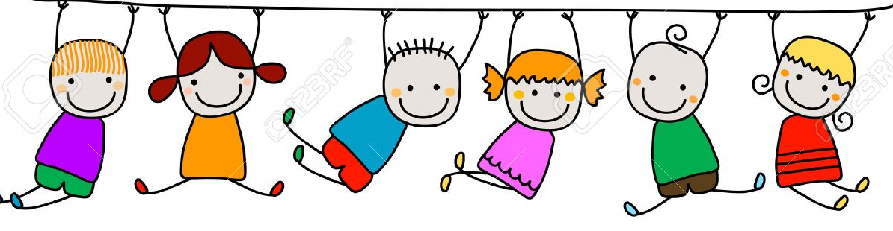
Khởi động

Slide 4
Góc nào là góc vuông?
Góc nào là góc không vuông ?
A
C
M
O
O
O
Hình 1
B
Hình 2
D
Hình 3
N
Góc không vuông
Góc không vuông
Góc vuông
P
O
Q
Góc không vuông
Hình 4

Slide 5
Thứ Ba ngày 1 tháng 11 năm 2021
Toán
Góc nhọn, góc tù, góc bẹt
Mục tiêu
Nhận biết được góc vuông, góc nhọn, góc tù, góc bẹt ( bằng trực giác hoặc ê ke)

Slide 6



Hình thành kiến thức

Slide 7
PHIẾU HỌC TẬP
Dùng thước ê-ke đo các góc dưới đây
và so sánh với độ lớn của góc vuông? .
A
M
O
O
N
C
O
D
B

Slide 8
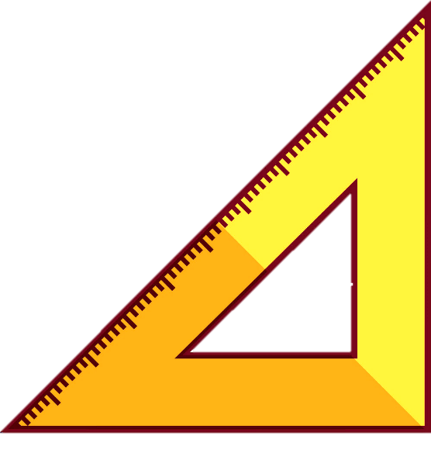
A
O
B
Góc nhọn
Góc nhọn bé hơn góc vuông
Góc đỉnh O cạnh OA,OB
bé hơn góc vuông

Slide 9
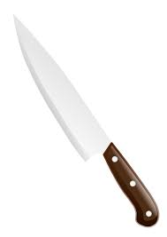
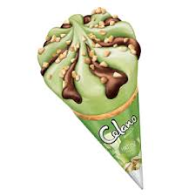
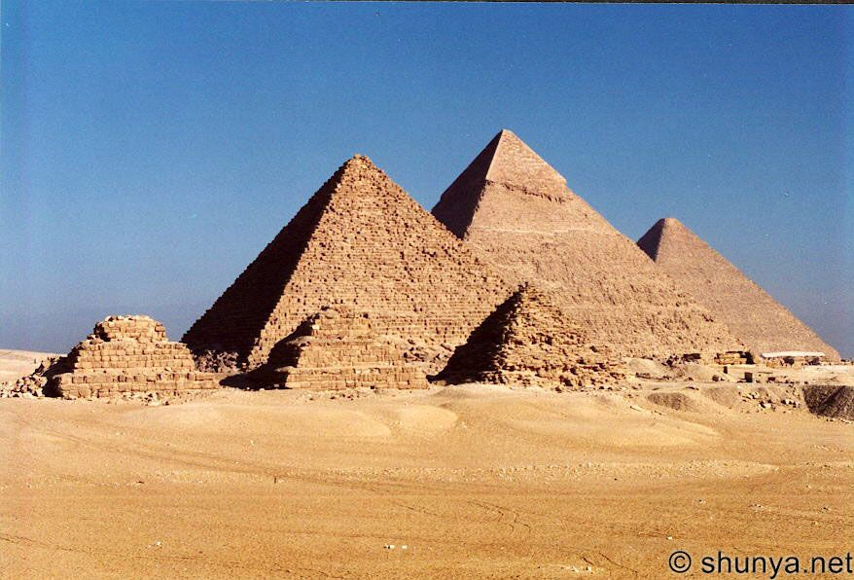
Các đồ vật có chứa góc nhọn

Slide 10
M
O
N
Góc tù
Góc tù lớn hơn góc vuông
Góc đỉnh O cạnh OM,ON
lớn hơn góc vuông

Slide 11
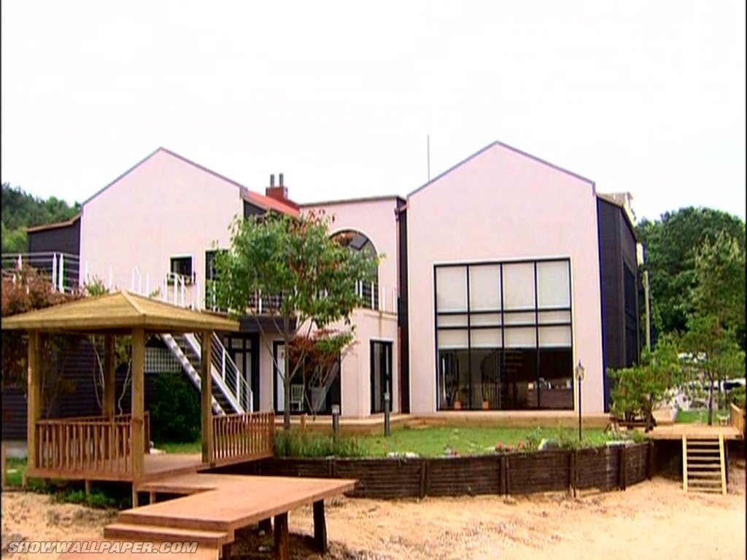

Các đồ vật có chứa góc tù
Cái quạt

Slide 12
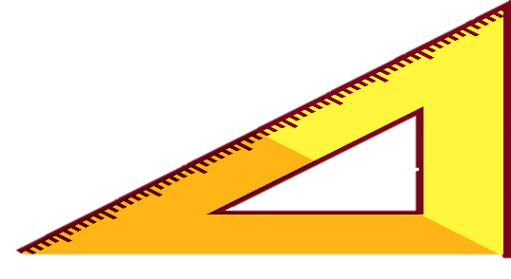
C
O
D
Góc bẹt bằng hai góc vuông
Góc bẹt
Góc đỉnh O cạnh OC,OD
bằng hai góc vuông

Slide 13
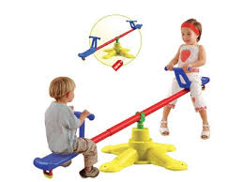
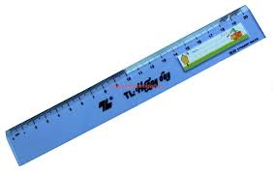
Các đồ vật có chứa góc bẹt
Thước kẻ
Bập bênh

Slide 14
A
Góc nhọn
Bé hơn góc vuông.
O
B
M
Góc tù
Lớn hơn góc vuông.
O
N
Bằng hai góc vuông.
Góc bẹt
C
O
D

Slide 15
Thực hành

Slide 16
1. Trong các góc sau đây, góc nào là góc vuông, góc nhọn, góc tù, góc bẹt?
M
X
E
Y
A
N
V
Q
D
P
B
U
I
G
C
K
O
H

Slide 17
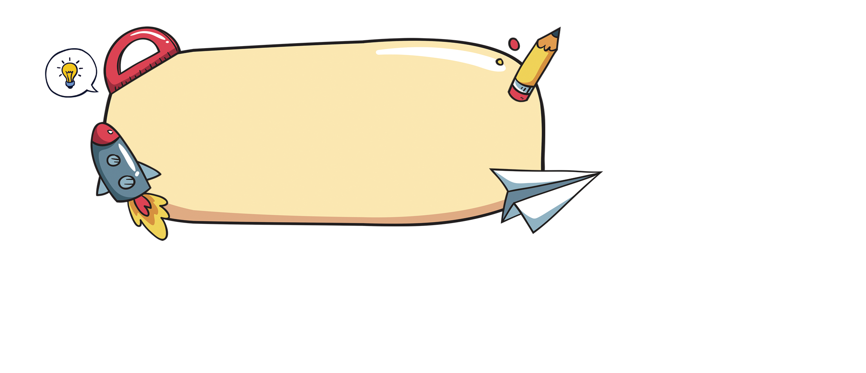


NHỮNG
CHUYẾN XE
AN TOÀN

Slide 18
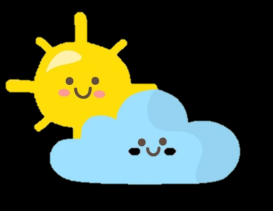

M
A
N
GÓC VUÔNG
GÓC NHỌN
GÓC BẸT
GÓC TÙ

Slide 19

Q
P
B
GÓC VUÔNG
GÓC NHỌN
GÓC BẸT
GÓC TÙ

Slide 20


I
C
K
GÓC VUÔNG
GÓC NHỌN
GÓC BẸT
GÓC TÙ

Slide 21
V
D
U
GÓC VUÔNG
GÓC NHỌN
GÓC BẸT
GÓC TÙ

Slide 22
G
O
H
GÓC VUÔNG
GÓC NHỌN
GÓC BẸT
GÓC TÙ

Slide 23




X
Y
E
GÓC VUÔNG
GÓC NHỌN
GÓC BẸT
GÓC TÙ

Slide 24
C
E
D
Góc vuông Góc nhọn Góc tù Góc bẹt
Hãy sắp xếp độ lớn của các góc trên theo thứ tự từ bé đến lớn?
Góc nhọn
Góc vuông
Góc tù
Góc bẹt

Slide 25
Bài 2: Trong các hình tam giác sau:
Hình tam giác nào có ba góc nhọn?
A
M
D
B
C
N
P
E
G
Tam giác ABC có 3 góc nhọn.
Tam giác MNP có
1 góc tù
Tam giác DEG có
1 góc vuông

Slide 26
Vận dụng trải nghiệm.

Slide 27



Hãy đứng lên và tạo góc vuông , góc nhọn, góc tù, góc bẹt bằng tay của các em nhé!

Slide 28
Trò chơi
“ Hãy làm theo lời tôi nói,
đừng làm theo động tác của tôi”.

Slide 29
A
Góc nhọn
Bé hơn góc vuông.
O
B
M
Góc tù
Lớn hơn góc vuông.
O
N
Bằng hai góc vuông.
Góc bẹt
C
O
D

Slide 30

Dă
Định hướng bài sau
Xem lại bài
Chuẩn bị bài:
Hai đường thẳng vuông góc

Slide 31

Cảm ơn các thầy cô
Chúc các em học sinh chăm ngoan, học giỏi

Slide 32
Trò chơi ‘‘Tiếp sức’’
Luật chơi như sau:
Mỗi đội gồm 5 thành viên, xếp thành hàng dọc.
Trên bảng có những tấm thẻ ghi sẵn tên góc. Các đội sẽ lần lượt lên gắn thẻ tương ứng với góc.
Đội thắng cuộc là đội gắn đúng và nhanh nhất. Thời gian chơi tối đa là 1 phút!

Slide 33


Trò chơi: Thử tài trí nhớ.
Đúng ghi Đ, sai ghi S:
S
Góc nhọn lớn hơn góc tù.
Đ
Góc nhọn bé hơn góc vuông.
S
Góc tù bé hơn góc vuông.
Đ
Góc vuông lớn hơn góc nhọn, bé hơn góc tù.
Đ
1
Góc vuông bằng góc bẹt.
2
Đ
Góc tù lớn hơn góc vuông và bé hơn góc bẹt.
S
Góc bẹt bằng hai góc nhọn.
Đ
Góc nhọn bé hơn góc tù, góc tù lớn hơn góc vuông

Slide 34
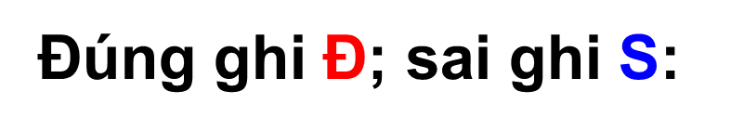


- Góc nhọn bé hơn góc vuông.
- Góc vuông lớn hơn góc tù.
- Góc bẹt bằng hai góc vuông.
- Góc tù lớn hơn góc nhọn.
- Góc bẹt bằng góc tù.
- Góc tù lớn hơn góc vuông.

Slide 35
=> Góc được tạo bởi 2 cạnh gặp nhau tại 1 điểm.
Điểm đó gọi là đỉnh.
Lưu ý:
Khi đọc góc vuông, góc không vuông ta đọc tên đỉnh rồi đến hai cạnh của góc đó.
A
M
C
E
D
P
N
O
B
Góc không vuông
Góc không vuông
Góc vuông.
Hãy nêu tên đỉnh và hai cạnh của góc.
Đỉnh O ; cạnh OA,
cạnh OB
Đỉnh P ; cạnh PM,
cạnh PN
Đỉnh E ; cạnh EC,
cạnh ED

Slide 36

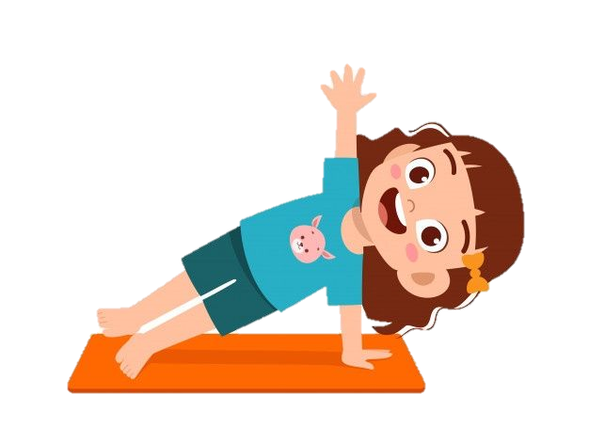
Hãy đứng lên và tạo góc tù bằng tay, chân, thân mình của các em nhé!

Slide 37

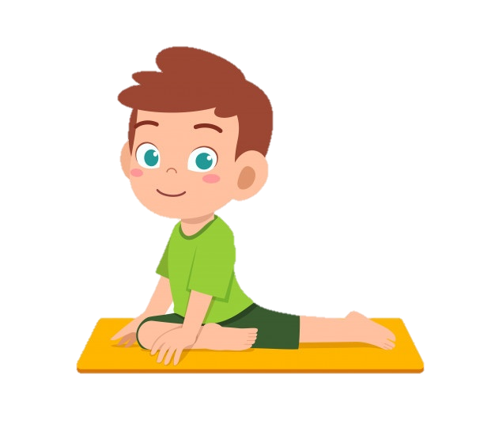
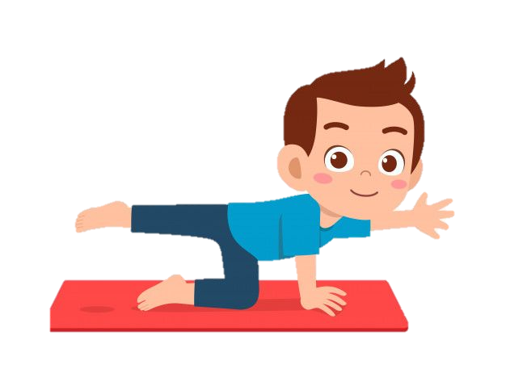
Hãy đứng lên và tạo góc bẹt bằng tay, chân, thân mình của các em nhé!

Slide 38
Bài 2: Trong các hình tam giác sau:
Hình tam giác nào có ba góc nhọn?
M
D
A
N
P
E
G
B
C

